Slide 1




САНХҮҮГИЙН ЗОХИЦУУЛАХ ХОРОО
Санхүүгийн зах зээлийн
чиг хандлага
Зах зээлийн судалгаа, хөгжлийн газрын ахлах референт Н.Нарантуяа

Slide 2



САНХҮҮГИЙН ЗОХИЦУУЛАХ ХОРОО
АГУУЛГА
3. Зах зээлийн хөгжил
1. Макро эдийн засаг
2. Зах зээлийн төлөв
4. Зохицуулалтын хандлага

Slide 3







САНХҮҮГИЙН ЗОХИЦУУЛАХ ХОРОО
Зах зээлийн төлөв
Макро эдийн засаг
Инфляц
Мөнгөний бодлогын өөрчлөлт
Технологи ба инновац
Тогтвортой хөгжил
Эрсдэлийн удирдлага
Ковид-19-ийн нөлөө
Геополитикийн зөрчилдөөн

Slide 4
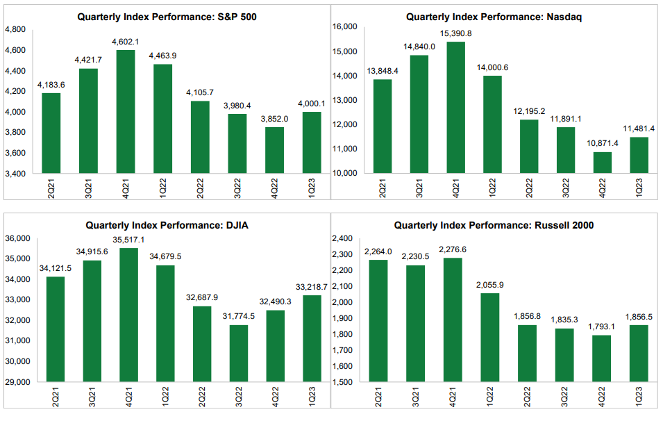
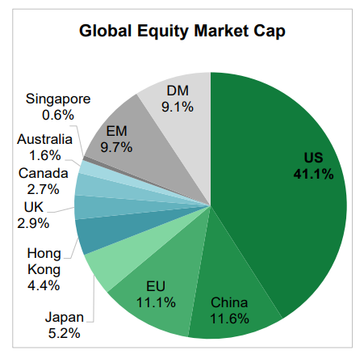
Зах зээлийн төлөв
Улирлын өөрчлөлт: S&P 500 индекс
Улирлын өөрчлөлт: Nasdaq индекс
Хятад: БНХАУ-ын эдийн засаг 2023 оны эхний улиралд удааширч, оны сүүлээр сэргэх хүлээлттэй байгаа бөгөөд олон улсын хөрөнгө оруулагчдын хувьд “MSCI” индекс урт хугацааны үр ашигтай хөрөнгө оруулалт хэвээр байгаа ч эдийн засгийн гэнэтийн хүчин зүйлээс хөрөнгийн зах зээлийн өсөлт хамаарахаар байна.
Япон: Япон улсын эдийн засаг дефляциас гарч, бага зэргийн инфляцтай эдийн засагт шилжсэнээр хөрөнгийн зах зээл цаашид илүү өсөх төлөвтэй байна. Японы Төвбанк эдийн засгийн нөхцөл байдлыг харгалзан бодлогын хүүг хэвийн түвшинд хадгалах төлөвтэй байна.
Улирлын өөрчлөлт: DJIA индекс
Улирлын өөрчлөлт: Russell 2000 индекс
Европ: Их Британийн FTSE100 индекс 2022 онд 4.2 хувиар өсөж, нийт ногдол ашгийн хэмжээ 76.4 тэрбум фунт стерлингт хүрсэн бол 2023 онд 11 хувиар өсөж, нийт ноогдол ашгийн хэмжээ 84.8 тэрбум фунт стерлинд хүрэх төлөвтэй байна. Мөн шинжээчдийн таамаглаж буйгаар 2024 онд FTSE 100 индекс 7 хувиар өсөх төлөвтэй байна.
ОЛОН УЛСЫН ХӨРӨНГИЙН ЗАХ ЗЭЭЛИЙН ҮНЭЛГЭЭ
Эх сурвалж: SIFMA. Quarterly Report: US Equity & Related, 1Q23. AJ BELL. “Dividend dashboard” , Q1 2023
Notes:
Япон: Япон улсын эдийн засаг дефляциас гарч, бага зэргийн инфляцтай эдийн засагт шилжсэнээр хөрөнгийн зах зээл цаашид илүү өсөх төлөвтэй байна. Японы Төвбанк эдийн засгийн нөхцөл байдлыг харгалзан бодлогын хүүг хэвийн түвшинд хадгалах төлөвтэй байгаа бөгөөд Японы хөрөнгийн биржүүд огцом өсөлт үзүүлсний дараа хувьцааны өсөлт хэвийн түвшинд хадгалагдах төлөвтэй байна.

Slide 5






Зах зээлийн төлөв
Бизнесийн салбар бүрд хэрэглэгчийн хэрэгцээг өөрчлөх
гэнэтийн эрсдэл, аюул заналхийллийн талаарх ойлголт нэмэгдсэн
уламжлалт бус тоглогчдын өрсөлдөөнийг эрчимжүүлэх
санхүүгийн үйлчилгээний салбарын байнгын уялдаа холбоо
зохицуулалтын хөгжил, үүнд илүү их анхаарал хандуулсан нээлттэй даатгал
Embedded даатгалын өсөлт
Swiss Re байгууллагаас даатгалын салбар 2023, 2024 онуудад бодит үзүүлэлтээр жилд дунджаар 2.1 хувийн хураамжийн өсөлттэй байна.
Даатгалын хэтийн төлөв
Цаг уур, кибер хамгаалалт, түүнчлэн тэтгэврийн хуримтлал, амь нас, эрүүл мэндийн даатгалын бүтээгдэхүүнүүдэд өөрчлөлт хэрэгтэй байна.
Даатгагчид БОНЗ-ын гурван тулгуурын хоёрыг төлөөлдөг хэд хэдэн томоохон эрсдэлийн сантай холбоотой хувь хүний боломжийг үнэлэх:
Байгаль орчны гамшиг, уур амьсгалын эрсдэл
Нийгмийн эрсдэл, түүний дотор эрүүл мэндийн тусламж үйлчилгээ, нас баралт
Инсуртек нь хэрэглэгчдийн хэрэгцээний өөрчлөлт, технологийн шинэ чадавхын өсөлт гэсэн хоёр хүчний огтлолцол дээр бий болсон.
Эрсдэлүүд:
Тогтворгүй байдал
Давхар даатгалын чадавх
Нөхөн төлбөрийн өсөлт
Кибер халдлага
Өсөлт удааширсан

Slide 6

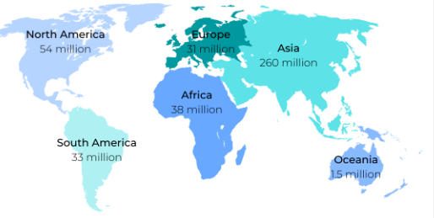
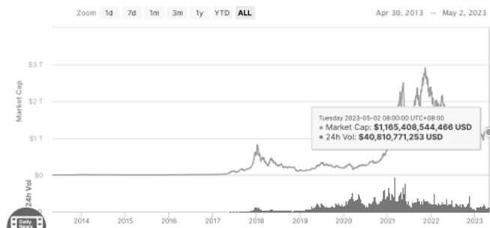



Зах зээлийн төлөв
2022 он
2023 он
2.0 их наяд ам.доллар
алдагдал
Хэрэглэгч
420 сая
Stablecoin TerraUSD (UST)
Зах зээлийн үнэлгээ
1.2 их наяд ам.доллар
2023.05.02
Зах зээл
Эрх зүйн орчныг сайжруулах
Хөрөнгө оруулалт
Төлбөрийн хэрэгсэл

Slide 7





Зах зээлийн төлөв
Тэгш оролцоо
Комплайнс ба рэгтек
Тогтвортой, ногоон санхүүжилт
Кибер аюулгүй байдал
БЖДҮ эрхлэгчдийн санхүүжилт
Дижиталчлал
Хиймэл оюун ухаан ба автоматчлал
2. Зах зээлийн төлөв
Технологид суурилсан санхүүгийн бүтээгдэхүүн

Slide 8
Зохицуулалтын хандлага
Салбараас үйл ажиллагаанд чиглэсэн зохицуулалт
Үр дүнд чиглэсэн зохицуулалт /хэрэглэгчдийн хүртэж буй өгөөж/
Үр дүнд чиглэсэн зохицуулалт /хэрэглэгчдийн хүртэж буй өгөөж/
Тооноос чанар: хувь нийлүүлсэн хөрөнгөөс илүүтэй засаглал, эрсдэлийн удирдлага, дотоод хяналтад анхаарах болсон
Зах зээлийн бүтцийг өөрчлөх: Өрсөлдөөнт, үр өгөөжтэй зах зээл бий болгох
Суптек
Финтек зохицуулалт

Slide 9

АНХААРАЛ ХАНДУУЛСАНД
БАЯРЛАЛАА

